Slide 1
使用大型語言模型
寫．程．式
透過huggingface取得模型
自然語言相關應用：機器翻譯、文本摘要、問答系統與文本生成等

Slide 2
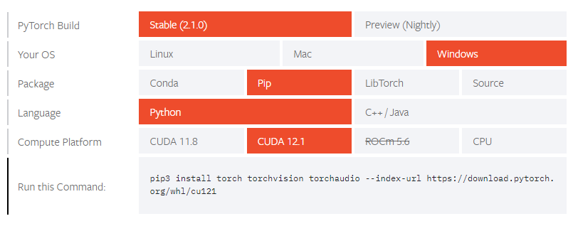
使用pip安裝
安裝python 3.11版 (2023/11/8，python最新版本為3.12)
設定虛擬環境
  先透過cmd切換到你的工作目錄
  python -m venv .env
啟動
  .env/bin/activate (這是windows的指令)
安裝pytorch
  https://pytorch.org/get-started/locally/
  pip3 install torch torchvision torchaudio --index-url https://download.pytorch.org/whl/cu121
    有Nvidia顯卡才選CUDA，先使用nvidia-smi指令確認cuda版本

Slide 3
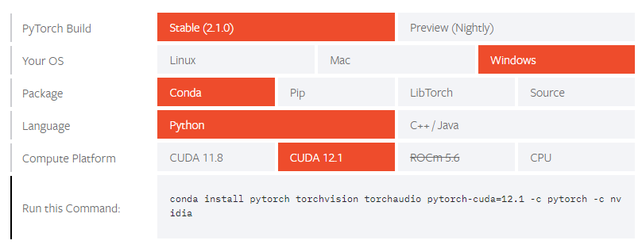
安裝語言模型
安裝Anaconda，並建立虛擬環境
  conda create -n mytransformer python=3.11 -c conda-forge –y
  啟動環境：conda activate mytransformer
如果出現OpenSSL的問題
  在anaconda3(安裝的資料夾)>Library>bin尋找這兩個檔案
  libcrypto-1_1-x64.dll
  libssl-1_1-x64.dll
  然後複製到anaconda3>DLLs.
安裝pytorch
  https://pytorch.org/get-started/locally/
  conda install pytorch torchvision torchaudio pytorch-cuda=11.8 -c pytorch -c nvidia
    有Nvidia顯卡才選CUDA，先使用nvidia-smi指令確認cuda版本

Slide 4
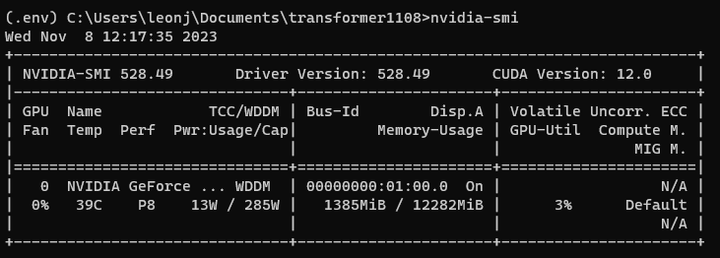
有顯卡，且安裝好驅動程式跟cuda，可以執行
  nvidia-smi

Slide 5
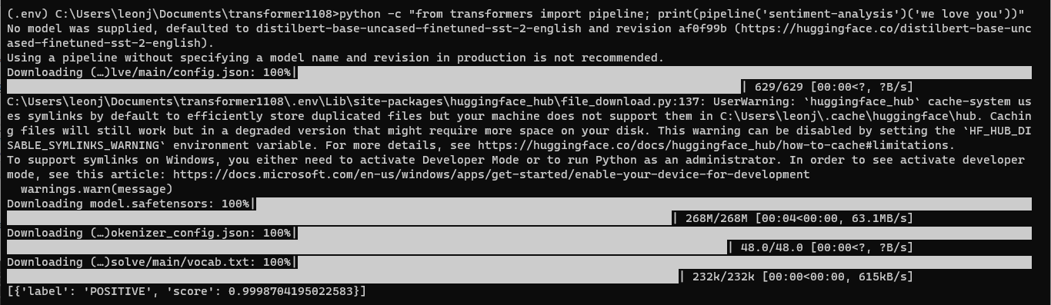
安裝語言模型
安裝transformers(請依照你是裝conda還是直裝python)
  conda install -c huggingface transformers datasets sentencepiece
  pip3 install transformers datasets sentencepiece
測試
  python -c "from transformers import pipeline; print(pipeline('sentiment-analysis')('we love you’))”
第一次執行會出現沒有model，然後開始自動下載
這個簡單的測試是sentiment-analysis情感分析模型，判斷”we love you”這句話是正向還是負向，以及分數是多少

Slide 6
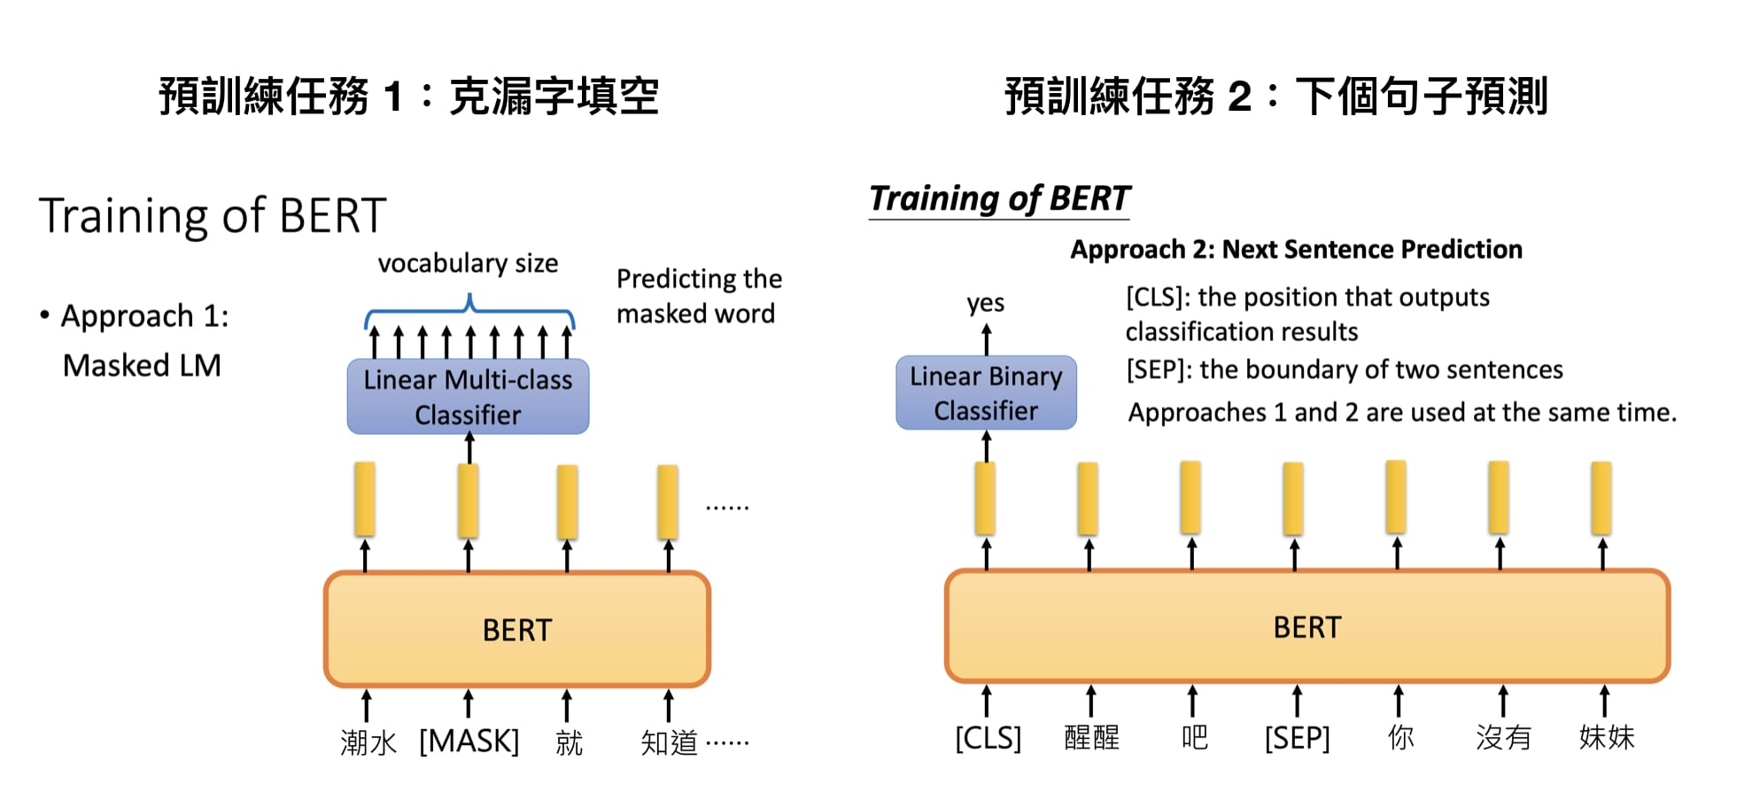
常見模型：BERT、T5與 GPT
BERT: Pre-training of Deep Bidirectional Transformers for Language Understanding
  https://arxiv.org/abs/1810.04805
Bert的訓練方式
[MASK]應該填什麼
這兩句「是不是」接著一起的
https://leemeng.tw/attack_on_bert_transfer_learning_in_nlp.html

Slide 7
常見模型：BERT、T5與 GPT
PyTorch Hub 載入的 BERT 預訓練模型。有以下模型可供使用：
  bert-base-chinese
  bert-base-uncased
  bert-base-cased
  bert-base-german-cased
  bert-base-multilingual-uncased
  bert-base-multilingual-cased
  bert-large-cased
  bert-large-uncased
  bert-large-uncased-whole-word-masking
  bert-large-cased-whole-word-masking
import torch
from transformers import BertTokenizer
PRETRAINED_MODEL_NAME = "bert-base-chinese"
# 指定繁簡中文 BERT-BASE 預訓練模型
# 取得此預訓練模型所使用的 tokenizer
tokenizer = BertTokenizer.from_pretrained(PRETRAINED_MODEL_NAME)
https://leemeng.tw/attack_on_bert_transfer_learning_in_nlp.html

Slide 8
常見模型：BERT、T5與 GPT
除了一般的字(wordpieces )以外，BERT 裡頭有 5 個特殊 tokens 各司其職：
  [CLS]：在做分類任務時其最後一層的 repr. 會被視為整個輸入序列的 repr.
  [SEP]：有兩個句子的文本會被串接成一個輸入序列，並在兩句之間插入這個 token 以做區隔
  [UNK]：沒出現在 BERT 字典裡頭的字會被這個 token 取代
  [PAD]：zero padding 遮罩，將長度不一的輸入序列補齊方便做 batch 運算
  [MASK]：未知遮罩，僅在預訓練階段會用到
  如上例所示，[CLS] 一般會被放在輸入序列的最前面，而 zero padding 在之前的 Transformer 文章裡已經有非常詳細的介紹。[MASK] token 一般在 fine-tuning 或是 feature extraction 時不會用到，這邊只是為了展示預訓練階段的克漏字任務才使用的。

Slide 9
常見模型：BERT、T5與 GPT
輸入 tokens ： ['[CLS]', '等', '到', '潮', '水', '[MASK]', '了', '，', '就', '知'] ...
--------------------------------------------------
Top 1 ( 9%)：['[CLS]', '等', '到', '潮', '水', '等', '了', '，', '就', '知'] ...
Top 2 ( 4%)：['[CLS]', '等', '到', '潮', '水', '不', '了', '，', '就', '知'] ...
Top 3 ( 4%)：['[CLS]', '等', '到', '潮', '水', '來', '了', '，', '就', '知'] ...
# 除了 tokens 以外我們還需要辨別句子的 segment ids
tokens_tensor = torch.tensor([ids]) # (1, seq_len)
segments_tensors = torch.zeros_like(tokens_tensor) # (1, seq_len)
maskedLM_model = BertForMaskedLM.from_pretrained(PRETRAINED_MODEL_NAME)
# 使用 masked LM 估計 [MASK] 位置所代表的實際 token
maskedLM_model.eval()
with torch.no_grad():
outputs = maskedLM_model(tokens_tensor, segments_tensors)
predictions = outputs[0]
# (1, seq_len, num_hidden_units)
del maskedLM_model
# 將 [MASK] 位置的機率分佈取 top k 最有可能的 tokens 出來
masked_index = 5
k = 3
probs, indices = torch.topk(torch.softmax(predictions[0, masked_index], -1), k)
predicted_tokens = tokenizer.convert_ids_to_tokens(indices.tolist())
# 顯示 top k 可能的字。一般我們就是取 top 1 當作預測值
print("輸入 tokens ：", tokens[:10], '...')
print('-' * 50)
for i, (t, p) in enumerate(zip(predicted_tokens, probs), 1):
tokens[masked_index] = t
print("Top {} ({:2}%)：{}".format(i, int(p.item() * 100), tokens[:10]), '...')
直接跑個bert試試看
"""
這段程式碼載入已經訓練好的 masked 語言模型並對有 [MASK] 的句子做預測
"""
import torch
from transformers import BertTokenizer
from transformers import BertForMaskedLM
PRETRAINED_MODEL_NAME = "bert-base-chinese" # 指定繁簡中文 BERT-BASE 預訓練模型
# 取得此預訓練模型所使用的 tokenizer
tokenizer = BertTokenizer.from_pretrained(PRETRAINED_MODEL_NAME)
vocab = tokenizer.vocab
text = "[CLS] 等到潮水 [MASK] 了，就知道誰沒穿褲子。"
tokens = tokenizer.tokenize(text)
ids = tokenizer.convert_tokens_to_ids(tokens)
print(text)
print(tokens[:10], '...')
print(ids[:10], '...')

Slide 10
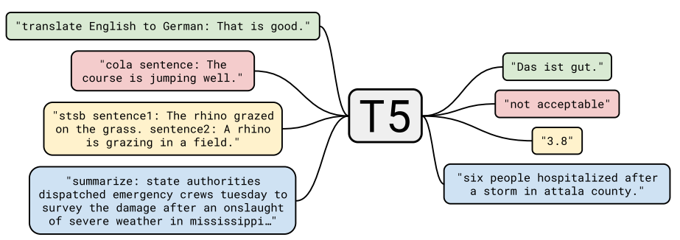
常見模型：BERT、T5與 GPT
T5 ，全名是 Transfer Learning with a Unified Text-to-Text Transformer，在 2019 年底提出、隔年 2020 年則在 GLUE 上成為榜首，成功擠下了自家的 ALBERT。
  Raffel, C., Shazeer, N., Roberts, A., Lee, K., Narang, S., Matena, M., ... & Liu, P. J. (2020). Exploring the limits of transfer learning with a unified text-to-text transformer. The Journal of Machine Learning Research, 21(1), 5485-5551.
  (使用數據集叫C4 (crawl from Common Crawl，每月爬 20TB，清理成 750GB 訓練資料)，取名為 Colossal Clean Crawled Corpus（大型乾淨爬蟲語料庫）)
T5模型的特點：
  統一框架：T5模型採用一種統一的框架來處理各種NLP任務，例如文本分類、機器翻譯、摘要生成等。這種方法使得模型可以在多種任務上共享學習的知識，從而提高效率和效能。
  預訓練和微調：T5模型首先在大規模文本資料上進行預訓練，學習語言的一般特性，然後在特定的下游任務上進行微調。這種預訓練和微調的結合可以提高模型在特定任務上的表現。
  注意力機制：T5模型基於Transformer架構，重度依賴注意力機制。這使得模型能夠有效處理長距離依賴和捕捉文本中的複雜關係。
  可擴展性：T5模型可根據需求調整大小，從小型模型到非常大型的模型都有。這意味著它可以根據可用資源和特定應用的需求進行調整。

Slide 11
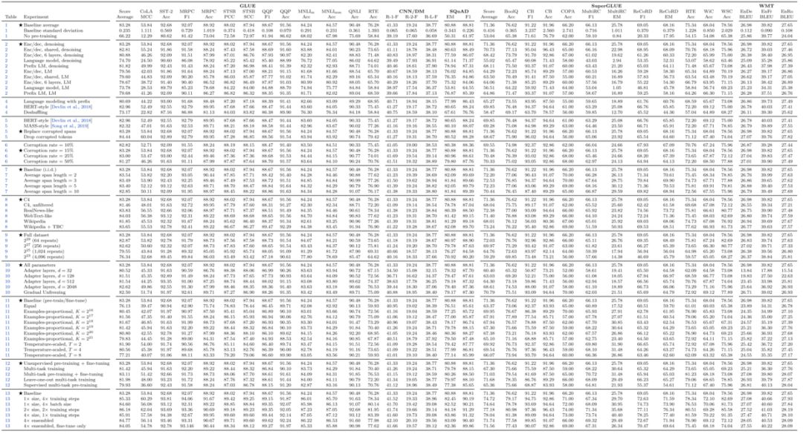
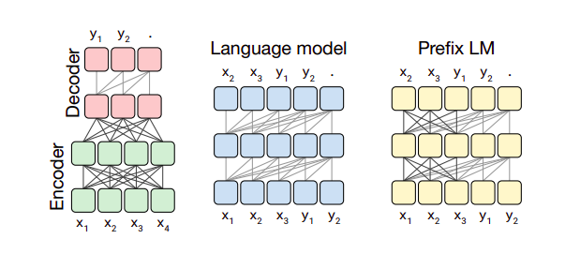
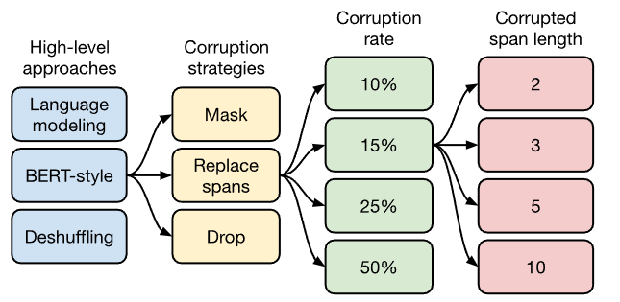
常見模型：BERT、T5與 GPT
T5的論文最主要的是做了許多測試
測試以下三種模型架構(發現Encoder-Decoder架構最適合)
預訓練任務
預訓練任務測試
高層次方法（自監督的預訓練方法）對比
  語言模型式，就是 GPT-2 那種方式，從左到右預測；
  BERT-style 式，就是像 BERT 一樣將一部分給破壞掉，然後還原出來；(結果最好)
  Deshuffling （順序還原）式，就是將文本打亂，然後還原出來。
對文本一部分進行破壞時的策略。
  Mask 法，如現在大多模型的做法，將被破壞 token 換成特殊符如 [M]；
  replace span（小段替換）法，可以把它當作是把上面 Mask 法中相鄰 [M] 都合成了一個特殊符，每一小段替換一個特殊符，提高計算效率；(結果最好)
  Drop 法，沒有替換操作，直接隨機丟棄一些字元。
第三方面，到底該對文本百分之多少進行破壞呢，挑了 4 個值，10%，15%，25%，50%，最後發現 BERT 的 15% 的結果最佳。
Replace Span 需要決定對大概多長的小段進行破壞，於是對不同長度進行探索，2，3，5，10 這四個值，最後發現 3 結果最好

Slide 12
常見模型：BERT、T5與 GPT
翻譯的執行範例
  https://huggingface.co/docs/transformers/main/en/tasks/translation
  透過載入https://huggingface.co/datasets/opus_books 讓模型學會翻譯的語言
  跟T5挑戰？
    https://t5-trivia.glitch.me/

Slide 13
常見模型：BERT、T5與 GPT
Generative Pre-trained Transformer（GPT）系列是由 OpenAI 提出的預訓練語言模型，這一系列的模型可以執行非常複雜的 NLP 任務，例如回覆問題、生成文章和程式碼，或者翻譯文章內容等。
GPT 採用 Transformer 作為解碼器（decoder），Transformer 由 Google Brain 所推出，主要是處理自然語言的順序輸入資料，用於翻譯、文字摘要等任務上，編碼器透過輸入逐一生成出結果。
模型的訓練需要超大的訓練語料庫、超多的模型參數以及超強的計算資源才能夠處理完成，而 GPT 主要是透過大規模的語料庫做語言模型的預訓練（不須給標籤的無監督式學習），再透過微調（監督式學習）做轉移學習。

Slide 14
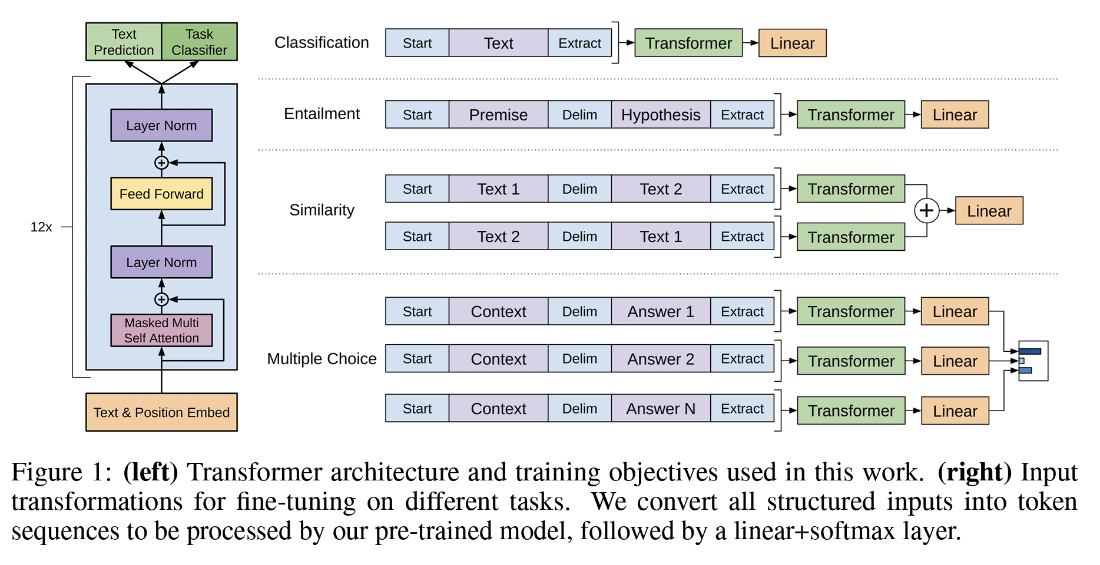
常見模型：BERT、T5與 GPT
Paper: https://openai.com/research/language-unsupervised

Slide 15
常見模型：BERT、T5與 GPT
GPT模型的主要結構是一個多層的Transformer解碼器，但是它只使用了Transformer解碼器的部分，沒有使用編碼器-解碼器的結構。此外，為了保證生成的文本在語法和語義上的連貫性，GPT模型採用了因果掩碼（causal mask）或者叫自回歸掩碼（auto-regressive mask），這使得每個單詞只能看到其前面的單詞，而不能看到後面的單詞。
在預訓練（Pre-training）階段，GPT模型使用了一個被稱為”Masked Language Model”（MLM）的任務，也就是預測一個句子中被遮蓋住的部分。
預訓練的目標是最大化句子中每個位置的單詞的條件概率，這個概率由模型生成的分佈和真實單詞的分佈之間的交叉熵來計算。
在微調（fine-tuning）階段，GPT模型在特定任務的數據上進行訓練，例如情感分類、問答等。微調的目標是最小化特定任務的損失函數，例如分類任務的交叉熵損失函數。
GPT模型的優點在於，由於其預訓練-微調的訓練策略，它可以有效地利用大量的無標籤數據進行學習，並且可以輕鬆地適應各種不同的任務。此外，由於其基於Transformer的結構，它可以並行處理輸入序列中的所有單詞，比基於RNN的模型更有效率。

Slide 16
常見模型：BERT、T5與 GPT
模型,發佈時間,參數量,預訓練數據量
GPT,2018年6月,1.17 億,約5GB
GPT-2,2019年2月,15 億,40GB
GPT-3,2020年5月,1750 億,45TB

Slide 17
常見模型：BERT、T5與 GPT
GPT-1: 第一代 GPT 模型
  在2018年時，GPT-1 誕生，將無監督式學習模型可以學習左右有監督模型的預訓練目標，因此叫做生成式預訓練（Generative Pre-training，GPT）。
GPT-1 能夠用於和監督任務無關的 NLP 任務中。其常用任務包括：
  自然語言推理：判斷兩個句子的關係
  問答與常識推理：輸入文章及答案選項，讓模型輸出答案的準確率
  語義相似度判別：判斷兩個句子語義是否相關
  文本分類：判斷輸入句子是哪個類別
雖然 GPT-1 在未經訓練過的任務上可以有一些效果，但其泛化能力遠低於微調過後的監督式學習模型，因此 GPT-1 就是一個還算不錯的語言理解模型，但是還不是一個很好的對話式 AI 模型。

Slide 18
常見模型：BERT、T5與 GPT
GPT-2: 第二代 GPT 模型
  隔年 2019 年，GPT-2 發布
  論文：”Language Models are Unsupervised Multitask Learners“，但主要改變只有使用了更多參數與數據集
  模型共計 48 層，40G的文本資料，參數量達 15 億，學習目標改成unsupervised learning。GPT-2 經過訓練過後，除了擁有原本 GPT-1 的理解能力之外，GPT-2 在生成短文方面能夠有不錯的效果，如聊天、編故事等，並在多個特定的語言建模任務上實現了當時的最佳性能。
  作者認為，當一個語言模型的容量足夠大時，它就足以覆蓋所有的有監督任務，也就是說所有的有監督學習都是無監督語言模型的一個子集。
    例如當模型訓練完“Micheal Jordan is the best basketball player in the history”語料的語言模型之後，便也學會了(question：“who is the best basketball player in the history ?”，answer:“Micheal Jordan”)的Q&A任務。

Slide 19
常見模型：BERT、T5與 GPT
GPT-3: 第三代 GPT 模型
  2020年，OpenAI發布了新的 GPT-3 ，其中概念非常簡單粗暴，就是用錢堆成的運算資源，延續過去 GPT 類的單向語言模型的訓練方式，只是將模型增大到 1750 億參數，並且使用 45TB 的資料量給訓練出來，訓練費用需要數千萬美金，耗費非常多的資源和金錢，才能夠完成這個模型。
  GPT-3表現出了強大的零樣本（zero-shot）和少樣本（few-shot）學習能力
雖然 GPT-3 已經可以完成模仿人類敘事、寫詩、寫歌等複雜任務，但是 GPT-3 還有可以改善的空間，最主要問題就是這類型的模型學習了作者提供的文本資訊，但是生成之後，無法判斷內容的好壞，導致無法成為後續完整落地的應用。

Slide 20
常見模型：BERT、T5與 GPT
GPT-4模型
  在這之間發表了InstructGPT，相對於GPT的改進主要是使用了來自人類回饋的強化學習方案 — — RLHF（ Reinforcement Learning with human feedback）來微調 GPT-3，這種技術將人類的偏好作為激勵信號來微調模型。
  2022年11月發表ChatGPT
  2023年3月發表GPT-4模型 (https://openai.com/research/gpt-4)
  2023年11月，GPT-4 turbo發表 (https://openai.com/blog/new-models-and-developer-products-announced-at-devday)
    試用： https://platform.openai.com/playground?mode=assistant
https://platform.openai.com/docs/models/overview

Slide 21
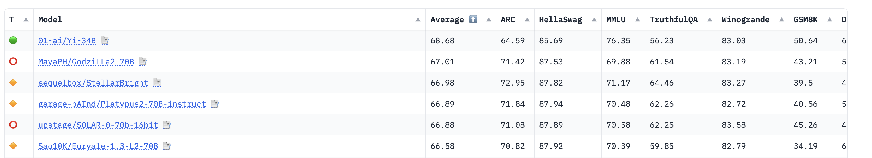
Open LLM Leaderboard
https://huggingface.co/spaces/HuggingFaceH4/open_llm_leaderboard

